Slide 1

Le cri des sinistrés de la Basse Vallée de l’Argens
Inondations de 2010 et 2011
Une résilience introuvable

Slide 2

Le Val d’Argens, une expérience résiliente mise en œuvre
Atelier de prospective territoriale
Intégrer la résilience dans la prospective territoriale :
perception à travers la gestion des risques
8 novembre 2013
à l’Académie d’Agriculture de France, 18 rue de Bellechasse, Paris 7e
Dr Louis Reymondon, Association VIVA
Vivre Installés au Val d’Argens (Est Var)
www.viva2010.org - contact@viva2010.org
Intégrer la résilience dans la prospective territoriale : le Val d’Argens (Var), un cas d’école © www.viva2010.org

Slide 3

La vie d’Adèle en Basse Vallée de l’Argens
La vie d’Adèle…
en Basse Vallée de l’Argens

Slide 4

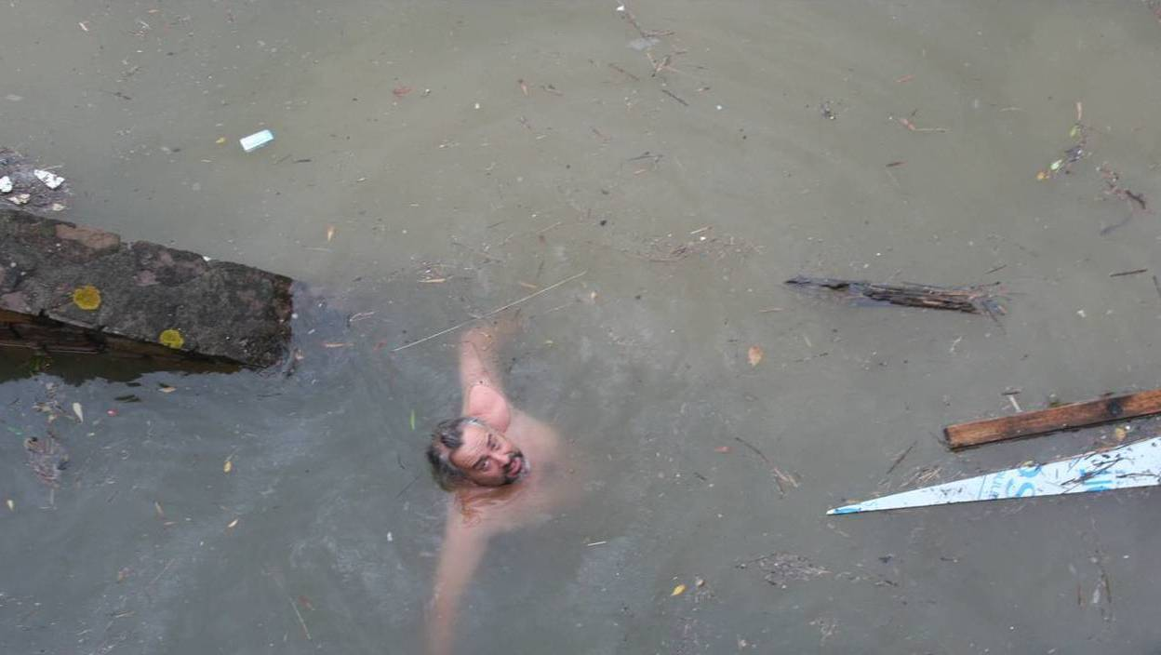

La nuit du 15 au 16 juin 2010, des inondations meurtrières dévastent le bassin versant de l’Argens
Adèle est aussi dans cet enfer
du delta noyé de la basse vallée

Slide 5
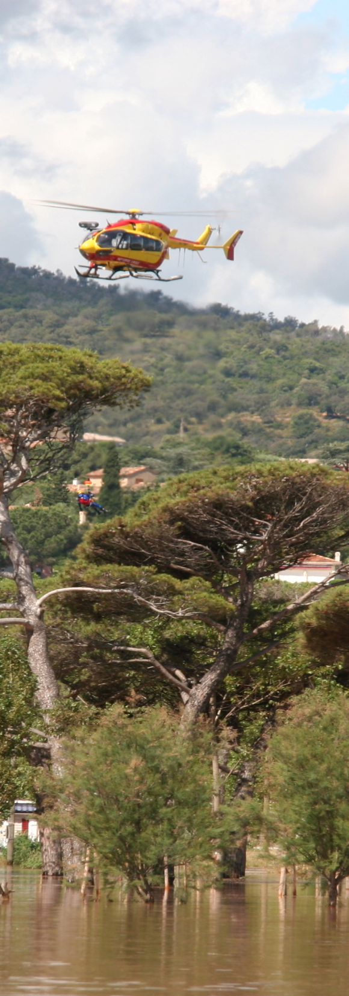
Adèle est hélitreuillée au petit matin pour passer l’oral du Bac …
MENTION TRES BIEN
Aujourd'hui, 2013,
élève ingénieur, elle est d’acier !
MAIS NE PEUT OPERER SA RESILIENCE

Slide 6
Résilience ?
"Propriété spontanée d'un métal déformé à retrouver son état antérieur, propre au meilleur emploi"
Pour Adèle
Le week-end, quand le ciel menace et qu’arrive la pluie…
C’est une nuit blanche en famille… à guetter le niveau de l’Argens en crue !

Slide 7
Dans le delta de l'Argens sous une grosse pluie, quand l’eau monte…
Personne ne dort !
On hisse tout en hauteur,
on conduit les voitures à l'abri
et on revient à pieds, déjà trempé,
surveiller ses biens,
tenter de protéger son lieu de vie et les siens.
C’est çà, ici… La vie d’Adèle

Slide 8
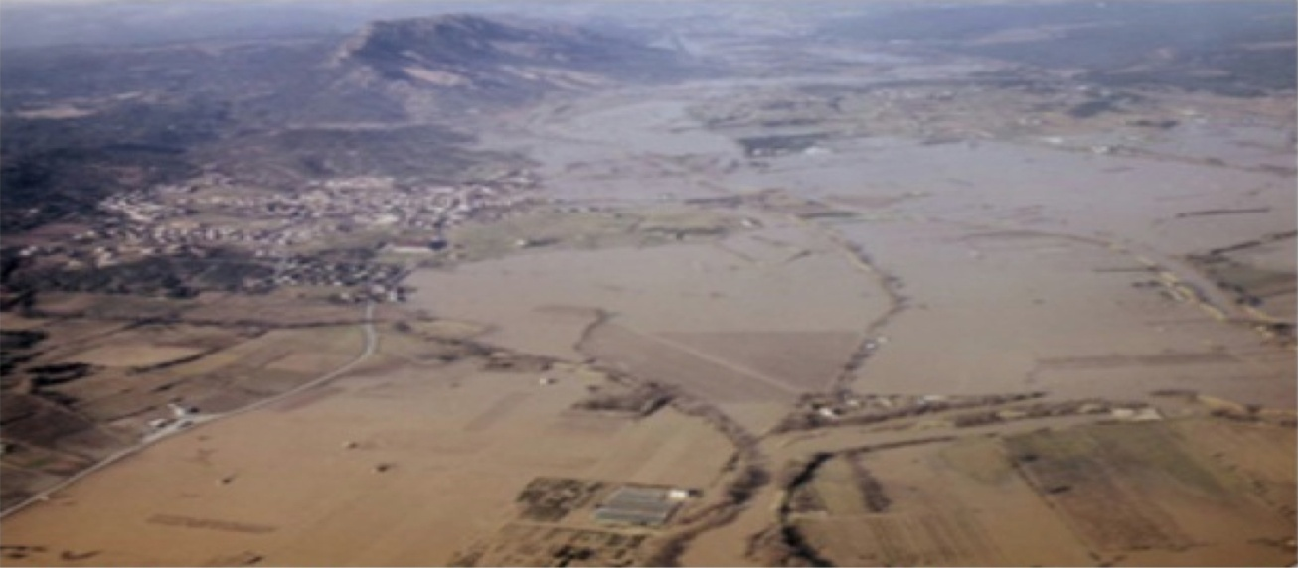
Le Val d’Argens
Une expérience résiliente mise en œuvre
Les inondations dévastatrice de juin 2010,
« exceptionnelles » à dire d’experts,
se répètent dès novembre 2011 et se reproduiront
Dans la plaine de l’Argens, les mêmes causes produisant
les mêmes effets, une résilience introuvable…

Slide 9

Les inondations dans le Var :
Quelles leçons pour une gestion post-crise ?
Par Blandine Bœuf
Mars 2013
“ Il s’agirait donc de commencer par reconnaître l’importance de la gestion post-crise
des catastrophes naturelles et de réfléchir en amont de sa mise en place et de sa gouvernance ”.
Source : http://www.citego.info/?Les-inondations-dans-le-Var-France
En conclusion :
  Les inondations ont des effets à long-terme sur le bien-être des sinistrés et il est important que l'aide extérieure, les institutions locales, etc. s'organisent après la crise pour leur venir en aide, en anticipant les problèmes qui peuvent survenir à plus long terme, en mettant en place des actions rapides et visibles pour éviter que la situation ne se reproduise et rassurer les sinistrés en offrant un cadre adapté et des ressources sur lesquels les sinistrés peuvent s'appuyer pour leur résilience. Il s'agit donc de mettre en place une gestion post-crise des inondations, qui facilite et s'appuie sur la résilience des individus, et qui doit avoir pour objectif l'amélioration de leur bien-être.

Slide 10
POURQUOI ?
Depuis 3 ans, VIVA se demande…

Slide 11
Dès le 1er septembre 2010, les sinistrés des inondations se sont rassemblés…
… afin d’agir et avancer, afin de vivre et travailler paisiblement dans la sécurité de tous.
VIVA s’est engagée dans un chemin vers la résilience :
Retour aux conditions de vie antérieure
Projets de développement durable de ce territoire exceptionnel : la Basse Vallée de l’Argens
Étude des blocages et d'un processus non abouti :
Le contexte
Les dysfonctionnements
Les voies concrètes de la résilience

Slide 12
Étude des blocages et d'un processus non abouti
1. Le contexte
1.1. Situation et caractères de la plaine de
l’Argens
1.2. Atouts et contraintes du territoire
1.3. Vulnérabilité et catastrophes répétées
1.4. Gestion publique du risque d’inondation
1.5. Expertises empilées sans objectifs
1.6. Légitimité et moyens de la contribution
citoyenne

Slide 13
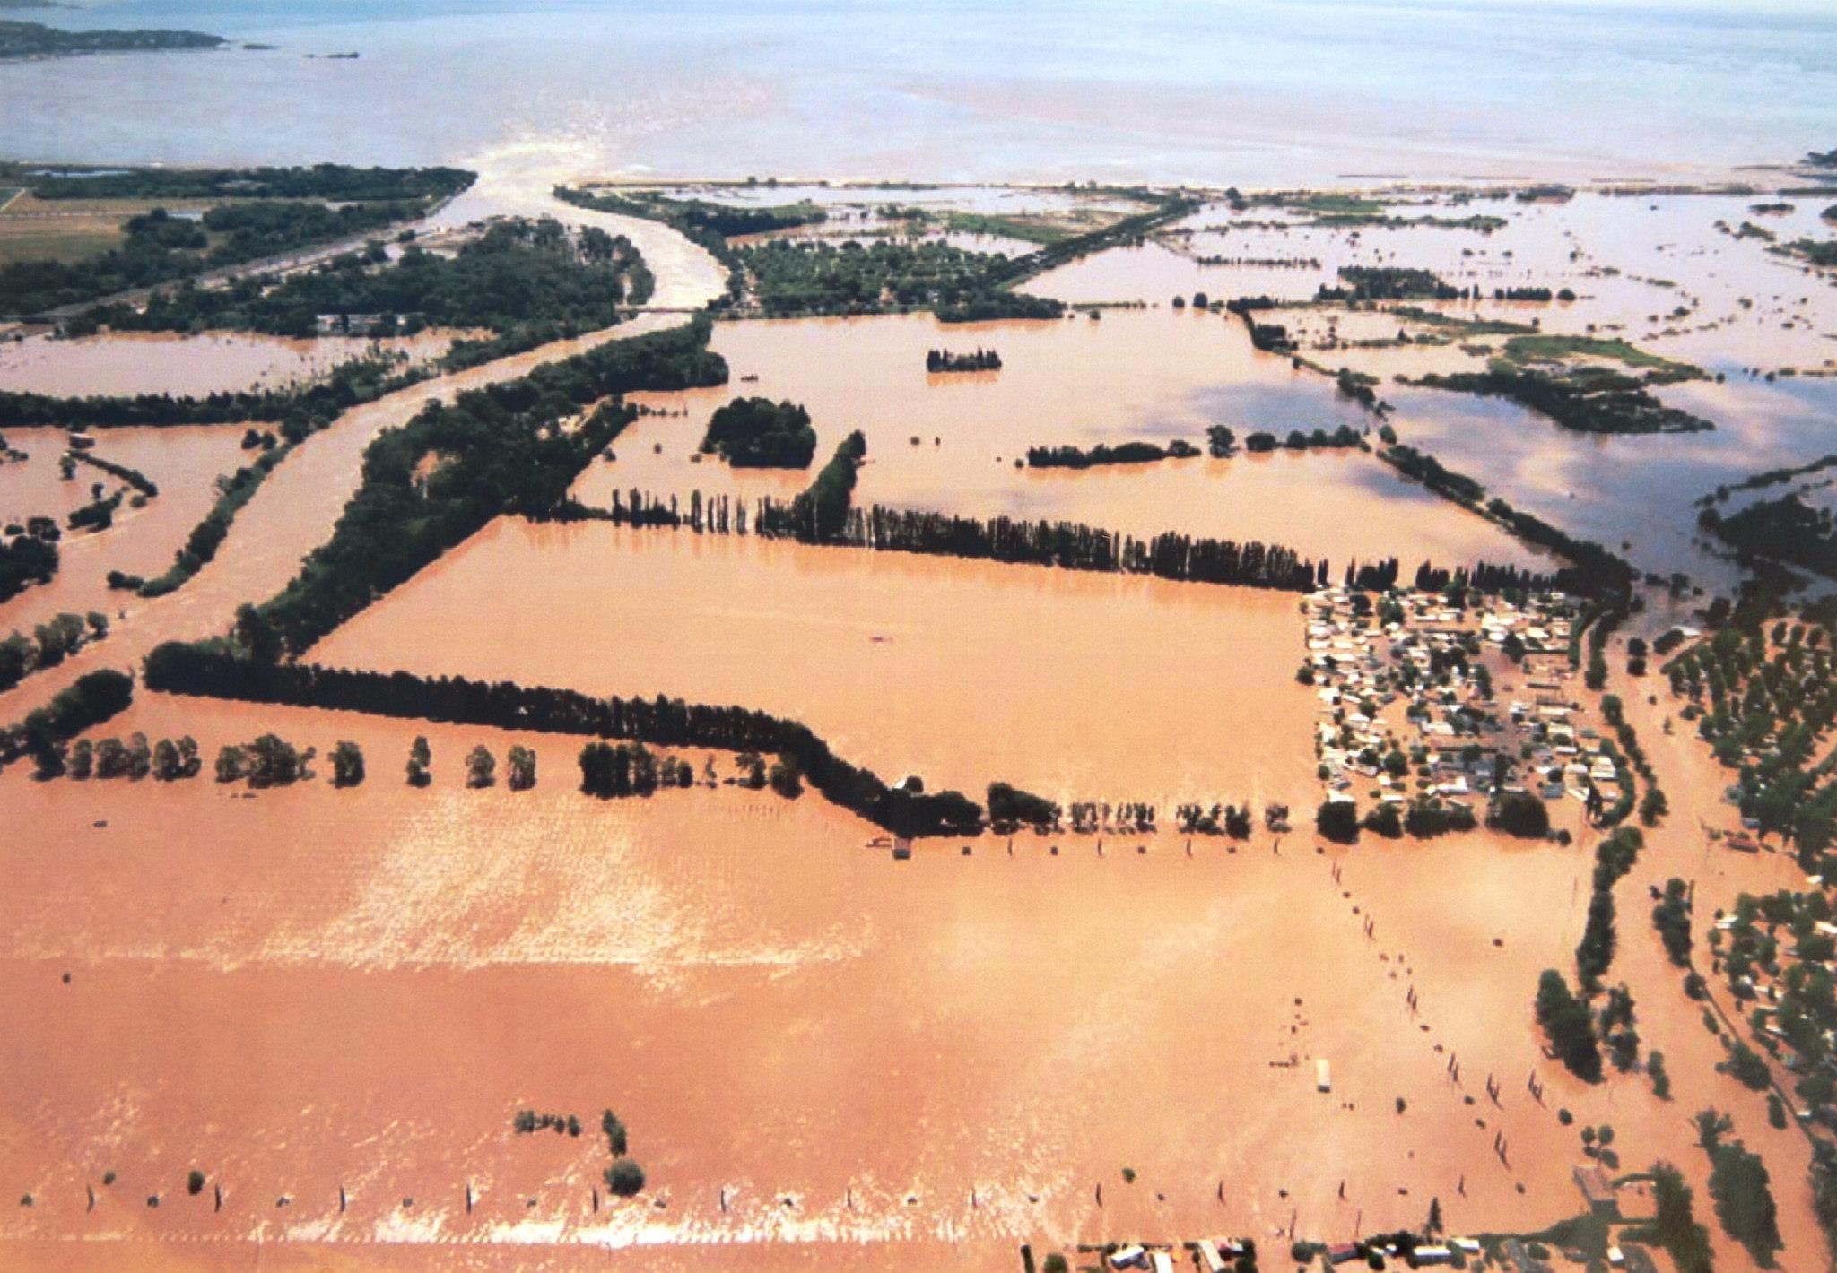
Étude des blocages et d'un processus non abouti
1. Le contexte
1.1. situation et caractères de la plaine de l’Argens

Slide 14
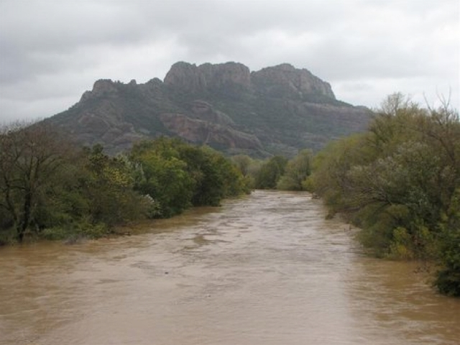
La Basse Vallée de l’Argens
“cas d’école” de la prospective d’aménagement urbain et rural
Pourquoi ?
Delta fertile (plaine du Pô), propice à toutes les activités agricoles,
“Petite Camargue” (Natura 2000), crues utiles (alluvions) et tolérées,
Climat attractif, plages de sable, tourisme balnéaire saisonnier,
Ressource économique majeure à protéger et développer.
Un territoire béni des Dieux et abimé par l’Homme !
Depuis le Rocher de Roquebrune, un long fleuve tranquille, parfois gros, irrigue en méandres la plaine fertile jusqu’à la mer.

Slide 15
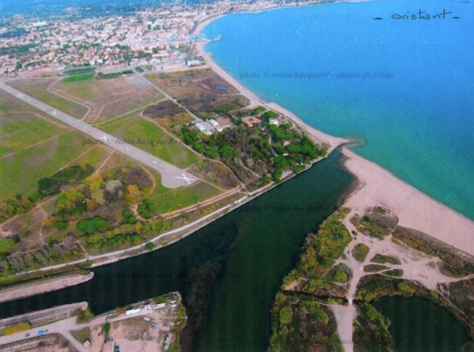
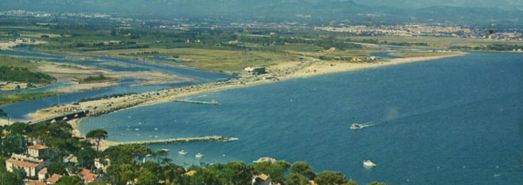
L’estuaire de l’Argens et du canal du Reyran et leur embouchure ensablée
Le DELTA de l’Argens, barré à 97% par la route côtière sur remblais (1931) interdit l’écoulement naturel des étangs de Villepey vers la mer !
Les étangs retiennent les eaux de fortes crues dans la plaine
Intégrer la résilience dans la prospective territoriale : le Val d’Argens (Var), un cas d’école © www.viva2010.org

Slide 16
L’Argens, grand méconnu du Var (83)
Ce fleuve côtier non domanial et devenu non navigable, est aujourd’hui si peu considéré qu’il ne figurait même pas en 2010 sur les cartes “Vigicrues“ de Météo-France !
Le long bassin versant est alimenté par des torrents capricieux du Haut Var,
De véritables oueds, dont le plus violent est la Nartuby (agglomérations de Draguignan).
Intégrer la résilience dans la prospective territoriale : le Val d’Argens (Var), un cas d’école © www.viva2010.org

Slide 17
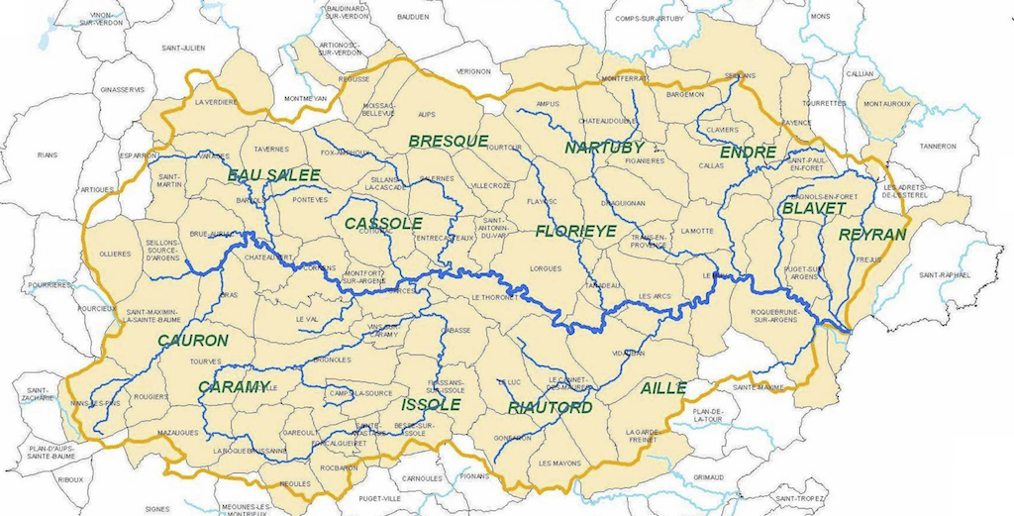
L’ARGENS, grand méconnu du VAR
Delta
Ce fleuve côtier non domanial et devenu non navigable, est aujourd’hui si peu considéré qu’il ne figurait même pas en 2010
sur les cartes “Vigicrues“ de Météo-France !
Le long bassin versant est alimenté par des torrents capricieux du Haut Var,
de véritables oueds, dont le plus violent est la Nartuby (agglomérations de Draguignan).
Bassin Argens 2700 km²
^{Source CG83 (PAPI_CG83.pdf)}
Le cours paisible du fleuve s’établit à son confluent avec la Nartuby (Le Muy) et la plaine de l’Argens,
à faible déclivité, le conduit à la mer.

Slide 18
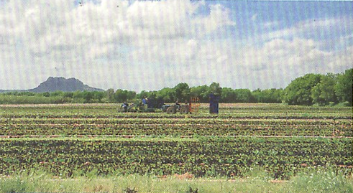
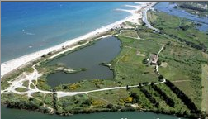
Étude des blocages et d'un processus non abouti
1. Le contexte
1.2. Atouts et contraintes du territoire
La plaine la plus fertile
D’immenses plages de sable

Slide 19
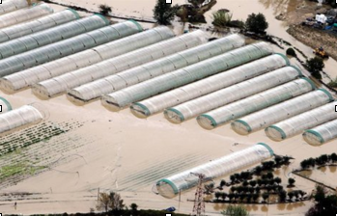
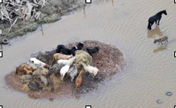
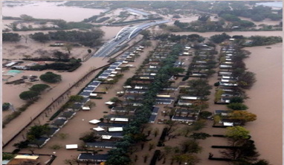
La Basse Vallée de l’Argens est le moteur économique du littoral est-varois.
2 enjeux majeurs : sa protection et son développement raisonné
2 ressources de base fragiles : la Terre fertile, la Mer et ses plages
Des acteurs sinistrés mais déterminés à relever les défis :
de l’Agriculture biologique à circuits courts
(fruits, légumes, vins, fleurs, élevages)
du Tourisme pour tous (plein air, mer et
soleil 6 mois de l’année en Méditerranée)
Le maraîchage
sous serres
Le bétail
Sont laissés dans un risque permanent insupportable
L’hôtellerie de
plein air

Slide 20
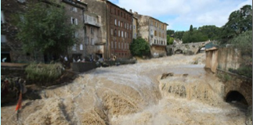
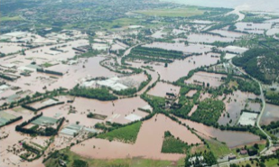
2 contraintes permanentes pèsent sur la Basse Vallée de l’Argens :
La première est son inondabilité naturelle
C’est elle qui recueille toutes les eaux du Bassin versant :
Les affluents torrentiels en crue se vident dans la plate cuvette du
delta de l’Argens et ce delta fait rétention, car il est bouché par un aménagement routier inconsidéré.
Ne pas perdre de vue que les eaux de l’amont arrivent tôt ou tard dans le delta !
La mer est leur destin mais l’homme en a barré le chemin naturel…
La Nartuby,
un robinet ouvert à plein débit
La Plaine,
un immense réceptacle bouché !

Slide 21
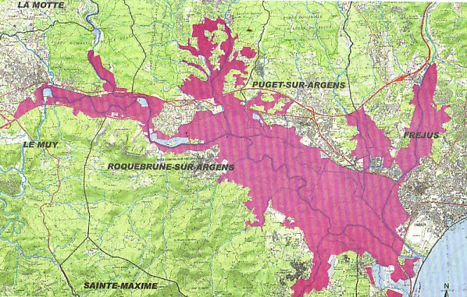
La seconde contrainte est lourde
C’est la pression foncière, soutenue par les ambitions des promoteurs et certaines connivences locales…
Une procédure d’aménagement foncier devra protéger la vocation agricole avec une sévère répression des remblais illégaux et des permis de construire irresponsables.
Le Conseil Général a
compétence sur les 2700 km²
du Bassin versant de l’Argens
et de ses affluents (sur 74
communes) mais refuse
la maitrise d’ouvrage du
PAPI complet.

Slide 22
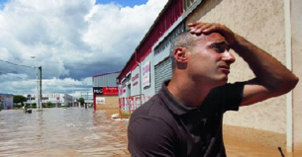
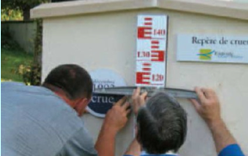
Étude des blocages et d'un processus non abouti
1. Le contexte
1.3. Vulnérabilité et catastrophes répétées
Ces photos parlent d’elles-mêmes

Slide 23
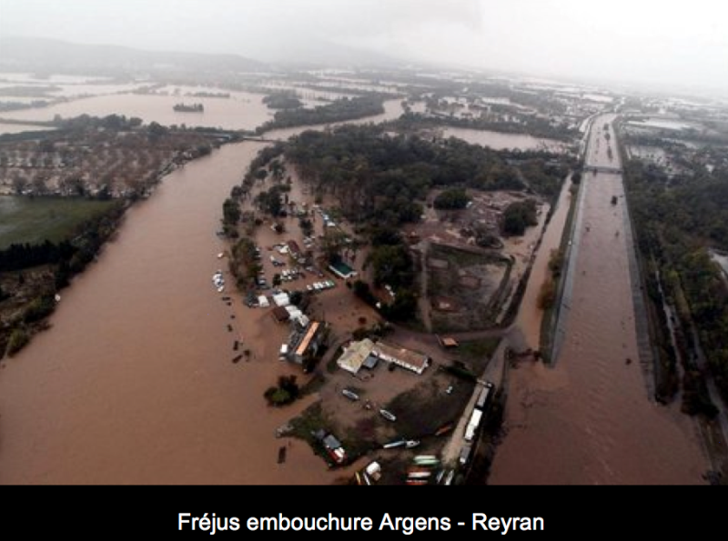
Dans cette plaine de l’Argens comblée de tous les atouts, pourquoi les sinistrés ont-ils le sentiment d’être abandonnés ?
2 inondations catastrophiques coup sur coup (2010 et 2011)
La menace permanente de récidive
Faute de travaux d’aménagement
du delta pour évacuer les
débordements excessifs…
  à la prochaine crue…
  c’est toute l’économie locale
  qui s’effondre !
Intégrer la résilience dans la prospective territoriale : le Val d’Argens (Var), un cas d’école © www.viva2010.org

Slide 24
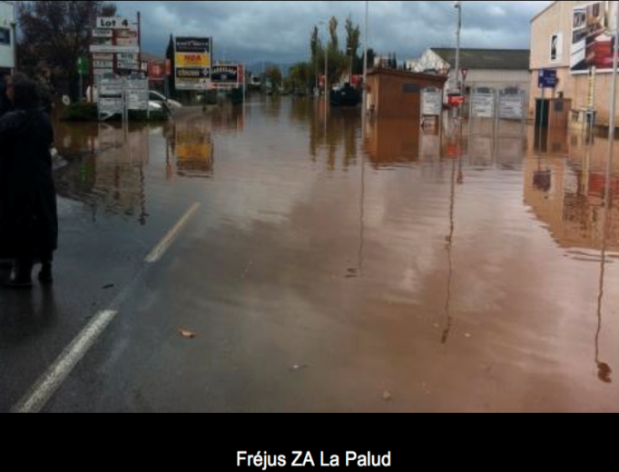
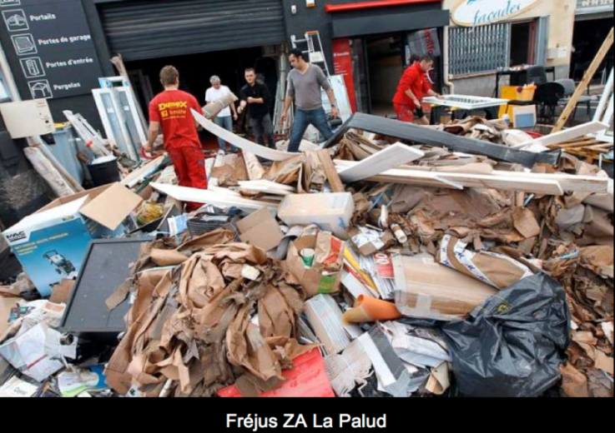
La survenue redoutée d'une 3e grande crue serait, pour tous, une catastrophe sans lendemain
Cette plaine agricole représente un bassin de 4 000 emplois directs et saisonniers. Les zones d’activités voisines, exposées au risque, offrent plus
de 3 000 emplois indirects.
Le tourisme balnéaire fait vivre le commerce local non soumis
aux inondations.
De nombreuses faillites depuis 2010,
puis 2011 : Fréjus, Z.A. La Palud, une zone en sursis

Slide 25
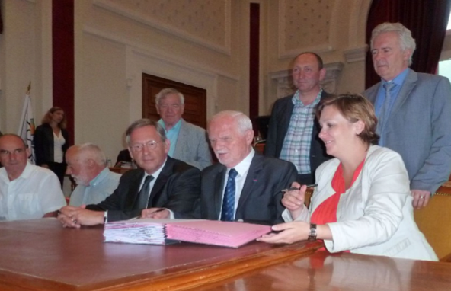
Étude des blocages et d'un processus non abouti
1. Le contexte
1.4. Gestion publique du risque d’inondation
Préfet,
Collectivités territoriales,
Chambres consulaires
et Syndicats de rivières
s’unissent… en 2013

Slide 26
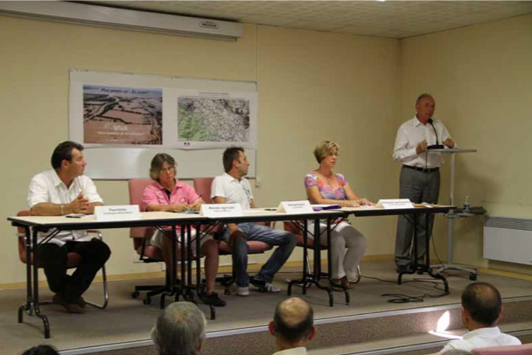
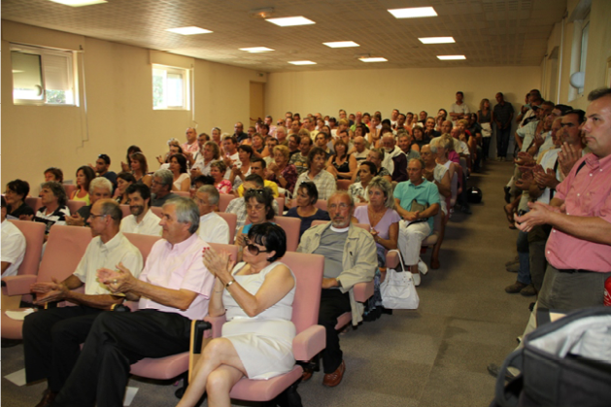
Dès la création de VIVA, le 1er sept. 2010, le Député, invité d’honneur, a mis en garde les sinistrés contre la dilution paralysante des responsabilités :
Autonomie des 74 communes, propriétés des riverains, syndicats de rivières sans vrais moyens, compétences mal définies entre les Collectivités territoriales et les service déconcentrés de l’État.
Le mille-feuilles et le temps administratif seront pour leurs intérêts vitaux des obstacles quasi insurmontables !

Slide 27
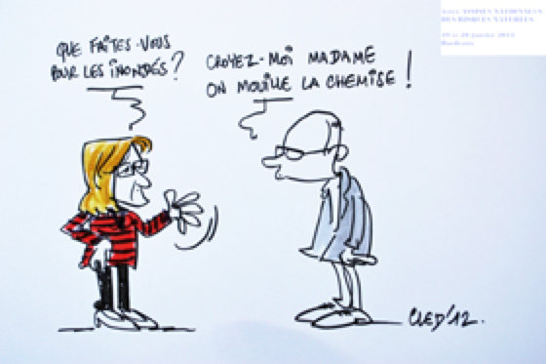
Pour VIVA, un parcours du combattant :
Rencontrer tous les acteurs publics et privés de la gestion de crise et de post-crise du Var et de PACA.
La solidarité de voisinage n’a pas tenu un mois…
Les assureurs ont apporté autant de déceptions que de solutions…
Les Communes n’ont pas pris l’ampleur de leur rôle dans la globalité…
Les Syndicats de rivières, les ASA manquent de moyens…
Les Chambres consulaires, les Syndicats professionnels font au mieux…
Le Conseil Général et la Région
s’inscrivent dans le long terme…
Les Services préfectoraux ont assuré
l’urgence et exercent une influence
difficile dans le cadre d'une
décentralisation inopérante.
Le bilan est désespérant car
le risque demeure en l’absence
de gouvernance globale et
de mesures énergiques.

Slide 28

Étude des blocages et d'un processus non abouti
1. Le contexte
1.5. Expertises empilées, peu exploitées
" Réclamant un changement de paradigme
dans l’approche de la politique de
prévention, ce rapport propose les voies et
les moyens d'une politique plus ambitieuse,
plus cohérente, plus transparente et plus
concertée, et dès lors plus efficace, afin de
mieux protéger pour mieux habiter
les territoires inondables "

Slide 29
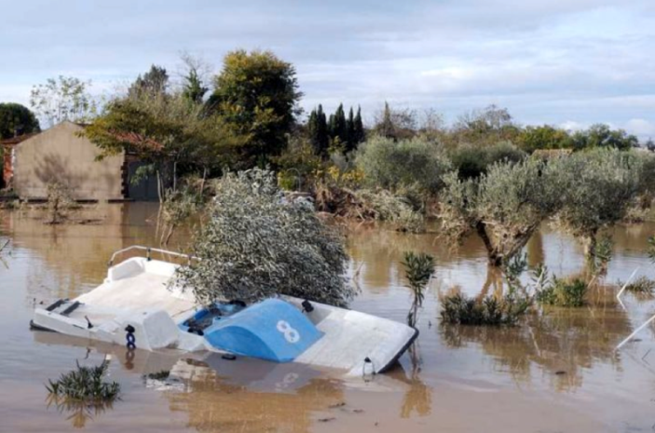
VIVA ne cesse pas de réclamer cohérence, transparence et … désensablement !
De nombreuses études sérieuses mais ces documents ne sont pas confrontés ni utilisés. Faute d'une gouvernance globale, ils restent, pour l’essentiel, “lettre morte ou sans adresse” !
Les principaux (auxquels s’ajoutent de nombreuses études coûteuses confiées à des Agences) :
Expertise du Laboratoire Central Hydraulique de France (aménagement littoral de Fréjus -1980 !)
Retour d’expérience de l’État sur les inondations de 2010 dans le Var (Rapport Martin, Pauc et Rouzeau)
Révision des PPR Inondations (DDTM83 - CETE Méditerranée)
Rapport LEFORT et KOULINSKI (3 tomes) : Expertise post-crue des 15 et 16 juin 2010 (CG83)
Rapport sur l’État d’avancement du PAPI
d’intention Argens et Affluents (CG83)
Rapport sur la Basse Vallée de l’Argens :
un aménagement foncier agricole à enjeux.
etc…
L’enlisement, dû à l’inertie administrative et…
à 50 ans de carence d’entretien ➔
Intention – Rétention - Obtention

Slide 30

Étude des blocages et d'un processus non abouti
1. Le contexte
1.6. Légitimité et moyens de la contribution citoyenne
Pour la mise en application de la directive européenne, la stratégie globale de la politique de l’État en matière de lutte contre les inondations entend s'appuyer sur la société civile.
Les sinistrés ou acteurs économiques exposés sont invités à se regrouper en Associations.
VIVA et les associations varoises sont fédérées et membres de l’UNION NATIONALE « FRANCE INONDATIONS ».

Slide 31


Le Collectif Var-Inondations fédère plusieurs associations de protection de l’environnement ou de sinistrés du Var (partenaires loyaux des Pouvoirs publics).
Dans le Bassin versant de l’Argens, 3 secteurs différents en carrefour au Muy :
1. L’Argens amont et ses torrents à traversées urbaines (Flayosc, Lorgues, Taradeau, les Arcs, Vidauban)
2. La Nartuby, torrent très urbanisé et très destructeur de la Dracénie en 2010-2011 (Châteaudouble, Rebouillon, Draguignan, La Motte, Trans-en-Provence, Le Muy)
ont dû réparer beaucoup de destructions d’ouvrages publics.
3. La Basse Vallée de l’Argens, vaste plaine, fleuve apaisé, en méandres et delta maritime (le Muy, Roquebrune-sur-Argens, Puget-sur-Argens, St Aygulf (Fréjus)
a subi surtout des dégâts d’habitations, de campings et d’entreprises.
Pas les mêmes problèmes
mais “main dans la main” !

Slide 32
Étude des blocages et d'un processus non abouti
2. Les dysfonctionnements
2.1. surprise et impréparation
2.2. solidarité émotionnelle et éphémère
2.3. carence d’aide médico-psychologique
2.4. incohérence en assurances et indemnisations
2.5. dilution des responsabilités et égoïsme locaux
2.6. gouvernance globale introuvable
2.7. inertie et « temps administratif »

Slide 33
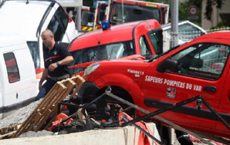
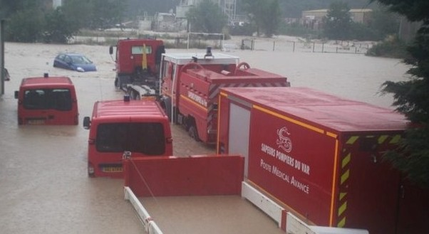
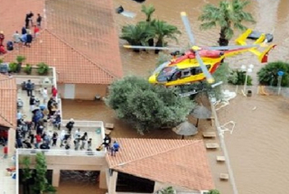
Étude des blocages et d'un processus non abouti
2. Les dysfonctionnements
2.1.1. Surprise et impréparation
Le 15 juin 2010, simple alerte orange, panique à Draguignan, rues, prison et caserne des pompiers noyées avec les responsables de la cellule de crise.
A 15 heure, on compte déjà les morts et les blessés et les hélicoptères de secours sont mobilisés.

Slide 34

Étude des blocages et d'un processus non abouti
2. Les dysfonctionnements
2.1.2. Surprise et impréparation
    Aucune autorité, aucun témoin, n’a l’idée que cette eau aboutira dans la plaine de l’Argens. Pas de sirène. Pas d’alerte rouge ! Pas de plan ORSEC !
    Elle y arrive dans la nuit du 16 juin…
    Au matin, toute la plaine est inondée, les sinistrés
    privés d’électricité depuis la veille et donc
    d’informations tangibles s'accrochent dans les
    arbres, montent sur les toits, les terrasses…
    Les hélicoptères patrouillent sans relâche…
2.2. Solidarité émotionnelle
éphémère

Slide 35
2. Les dysfonctionnements
  2.3 Carence d’aide médico-psychologique
    Aucune assistance, aucun suivi
    médico-psychologique des sinistrés
En revanche :
des décès secondaires
des accidents vasculaires cérébraux
des insomnies chroniques
des dépressions graves
des syndromes obsessionnels
des allergies et des infections
En résumé :
Un syndrome post-traumatique totalement négligé
Intégrer la résilience dans la prospective territoriale : le Val d’Argens (Var), un cas d’école © www.viva2010.org
Aucune assistance,
aucun suivi
médico-psychologique
des sinistrés

Slide 36
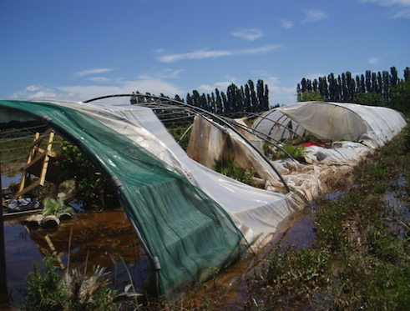
Étude des blocages et d'un processus non abouti
2. Les dysfonctionnements
2.4.1. incohérence entre assurances et indemnisations
Aucun inventaire précis des dégâts totaux. Seul un inventaire des indemnisations (environ 700 millons €) qui a exclu de nombreux dégâts mal ou pas assurés, voire pas assurables (voirie, mobilier urbain...)
Pourtant, les assurances puisaient
dans le fond de solidarité (CATNAT)
Cet éleveur de palmiers sous serre n’a pas
de raison d’être assuré contre l’incendie ou
la grêle. N’ayant aucune police, il ne pourra
pas justifier une indemnité complémentaire…
Ruiné, il change de métier…!

Slide 37
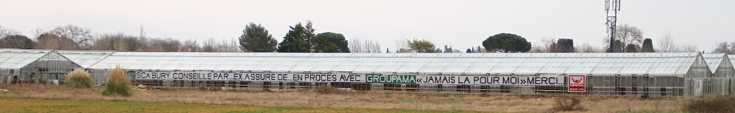
Étude des blocages et d'un processus non abouti
2. Les dysfonctionnements
2.4.2. Incohérence entre assurances et indemnisations
Au lieu d’épauler leurs assurés sinistrés en les aidant à investir dans la réduction des risques, les assureurs résilient les contrats ou augmentent les primes tout en réduisant les garanties !
Cet horticulteur payait une très forte prime pour une garantie totale de ses serres et de son stock de plantes. Mais l’assureur n’avait pas précisé qu’en cas de CATNAT, ses fleurs, matériel végétal, ne constitueraient pas un “stock” mais du “périssable“ !
Rappelons que les infrastructures sinistrées et indemnisées DOIVENT être remplacées AVANT la fin de l’exercice comptable sous peine de se voir fiscaliser comme du bénéfice NET !
Fin 2013, en attendant qu’un tribunal veuille bien statuer, son entreprise (70 salariés) périt à petit feu, malgré sa volonté de fer…

Slide 38
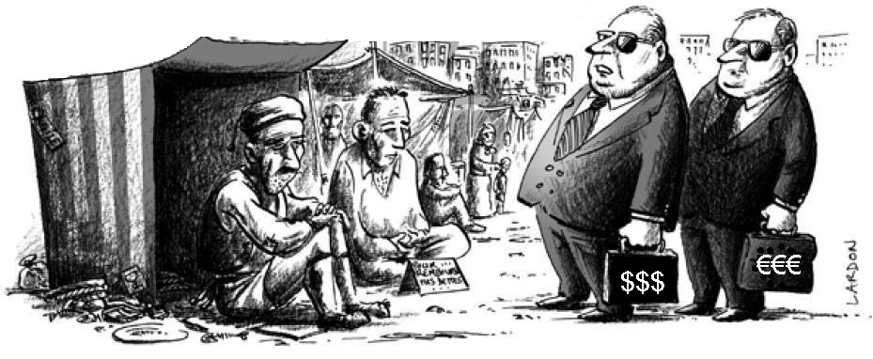
Étude des blocages et d'un processus non abouti
2. Les dysfonctionnements
2.4.3. Le rôle des banques
Le (mauvais) comportement des Banques pose aussi d’énormes problèmes aux sinistrés devant emprunter pour restaurer leur instrument de travail, relancer leur activité ou maintenir l’emploi.
Les banques universelles, plus affairistes qu’attachées à soutenir l’économie réelle, ne prêtent plus aux entrepreneurs sinistrés selon les besoins établis et adossés à des espoirs de reprise sérieux.
QUOI, les inondations ?
VIVA demande quel est le regard du Ministère de l’Économie et des Finances sur cette problématique et si la Banque Publique d’Investissement (BPI) a vocation et capacité d’apporter un appui à ces demandes de prêts non satisfaites par les banques spéculatives ?

Slide 39









Étude des blocages et d'un processus non abouti
2. Les dysfonctionnements
2.5. Dilution des responsabilités et égoïsmes locaux
L’Argens et ses affluents appartiennent aux riverains, la charge d’entretien est déléguée à des Associations syndicales autorisées et deux grands Syndicats de rivières :
Le SIAN - Syndicat Intercommunal d’Aménagement de la Nartuby ;
Le SIACIA - Syndicat Intercommunal d’Aménagement du Cours Inférieur de l’Argens.
Mais les communes les financent chichement et…
après la catastrophe, restent chiches !
Une multiplicité de décideurs importants en cohérence difficile

Slide 40
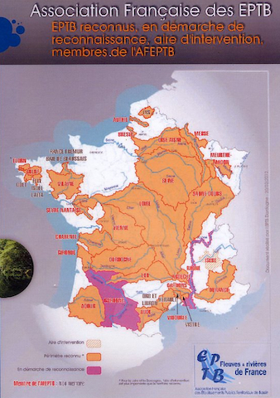
Étude des blocages et d'un processus non abouti
2. Les dysfonctionnements
2.6. Gouvernance globale introuvable
Au Colloque 2012 des EPTB à Vogüé, alors que la plupart des régions de France ont organisé une gouvernance globale de leurs bassins fluviaux pour gérer les risques d’inondations, VIVA découvre avec stupeur que le Var se fait remarquer par son absence !
Même constat à Marseille en juillet 2012. Participant aux 1^{ères} rencontres régionales de prévention des risques naturels majeurs, les représentants des associations de défense des sinistrés contre les inondations se rendent compte que seul le maire d’une petite commune sinistrée en 2010 et 2011 est présent !

Slide 41
Étude des blocages et d'un processus non abouti
2. Les dysfonctionnements
2.7.1. Inertie et « temps administratif »
    Après la catastrophe de juin 2010, soit 1 an d’inertie + 2 ans de processus administratifs plus tard,
    le 19 juin 2013 :
    Une convention-cadre est signée !
Politique globale et concertée sur le bassin Argens et affluents pour réduire les conséquences des inondations
1ère étape d'une démarche de prévention du PAPI d’intention piloté par la CG83 : 39 actions, 7 maîtres d’ouvrage, budget 5.7 mio €, financés par l’État 40% (FPRNM + BOP 181), le Var 20%, la région PACA 15%.
Seules les actions N°17 (CG83/AFAF, 13k€) et N°28 (SIACIA,143 K€) concernent la Basse Vallée de l’Argens !

Slide 42
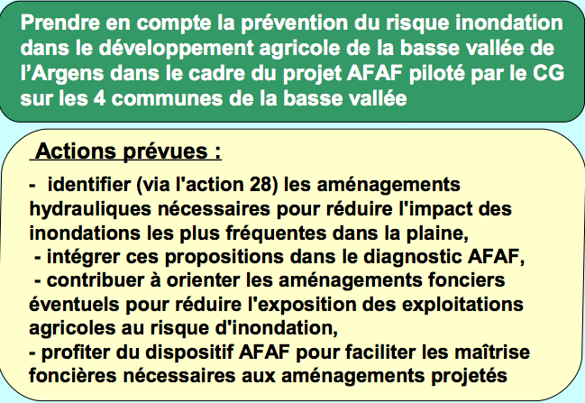
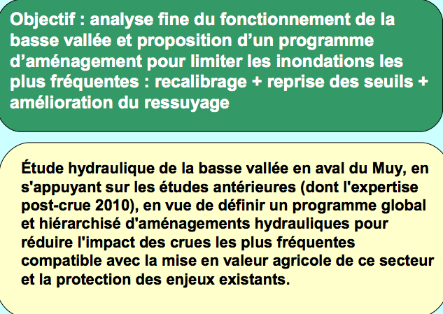
Étude des blocages et d'un processus non abouti
2. Les dysfonctionnements
2.7.2. Inertie et « temps administratif »
Il manque tragiquement la structure de gouvernance qui portera
le PAPI complet :
Les sinistrés attendent toujours la démarche concrète de réduction de la vulnérabilité aux inondations pour protéger vies, biens, activités et emplois dans la Basse Vallée de l’Argens
Des études…
encore
des études !

Slide 43
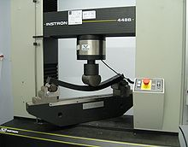
Étude des blocages et d'un processus non abouti
3. Les voies concrètes de la résilience
3.1. Les actions et contre-actions municipales
« Pas d’éloge flatteur sans la liberté de blâmer » !
3.2. L’appel de VIVA à l’État
La sécurité (prévention, protection du pouvoir régalien de l’ État
3.3. Vers un PAPI opérationnel (projet et cofinancement)
Traiter les causes pour réduire les effets
Pour que le tissu social retrouve sa stabilité après une catastrophe,
il faut qu’il se réorganise en sachant de quelles causes on a su réduire les effets.

Slide 44

Étude des blocages et d'un processus non abouti
3. Les voies concrètes de la résilience
3.1.1. Les actions et contre-actions municipales
« Pas d’éloge flatteur sans la liberté de blâmer » !
Des points très positifs (avec l’aide des services préfectoraux) :
Actions des CCAS ;
Remise en état de la voirie et des ouvrages publics ;
Création et amélioration des systèmes d’alerte ;
PPRI anticipés et PLU tenant compte des aléas
et laisses de crues mais modifiables selon
les travaux réalisés ;
Certains élus et fonctionnaires sans réel support
de leur hiérarchie ont aidés les sinistrés ;
L’autonomie du Maire ne l’exonère pas du sens de ses responsabilités…

Slide 45


Étude des blocages et d'un processus non abouti
3. Les voies concrètes de la résilience
3.1.2. Les actions et contre-actions municipales
« Pas d’éloge flatteur sans la liberté de blâmer » !
Des points très négatifs :
Retour d’expérience (REX) non exploité ;
Pas de ligne budgétaire spécifique (p.ex. à Fréjus,
40K€ annuel pour le SIACIA mais
1 million € pour le club de football !!!
Tolérance complice de remblais illicites,
comblant les zones naturelles d’expansion
de crue, aggravant le risque pour tous;
Permis de construire de complaisance,
en zones inondables ;
Aucune initiative concrète en faveur du développement
rural et de l’habitabilité adaptée au delta (pilotis, etc.) ;
Carence globale de suivi des sinistrés et budget très insuffisant pour le SIACIA.

Slide 46
Étude des blocages et d'un processus non abouti
3. Les voies concrètes de la résilience
3.2. L’appel de VIVA à l’État
La sécurité (prévention, protection du pouvoir régalien de l’ État
Face à l’enlisement, l’absence de projets de travaux de protection d’initiative locale ou territoriale, les sinistrés de la Basse Vallée de l’Argens s’en remettent à l’État :
20 avril 2013 : RV Préfet du Var à délégation représentative interprofessionnelle de VIVA.
16 Juin 2013 : RV Cabinet Ministre Agriculture (en présence de la Conseillère Régionale à l’Environnement et Risques Majeurs).
26 sept. 2013 : RV Cabinet Ministre Environnement (en présence du Préfet du Var).
Demandes de VIVA : 1. Création d'un Syndicat Mixte de Gestion Globale de Bassin versant de l’Argens ;
2. Sanctuarisation de la plaine agricole et touristique pour protection foncière et développement durable;
3. Expertise technique interministérielle sur le devenir de la Basse Vallée de l’Argens et travaux de protection.
Résultats en cours : 1. Le Préfet du Var a l’accord de la Communauté d’Agglomérations Var Estérel Méditerranée (et autres).
2. La Basse Vallée de l’Argens est l’un des 5 sites pilotes de projet d’aménagement dans une vision d’avenir.
3. Un Atelier National des Territoires en mutation exposés aux risques est diligenté par le MEDDE (1 an).
4. Une mission Interministérielle d’évaluation à mi-parcours du PSR (Plan Submersions Rapides).
Des voies concrètes vers la résilience sont ouvertes !

Slide 47
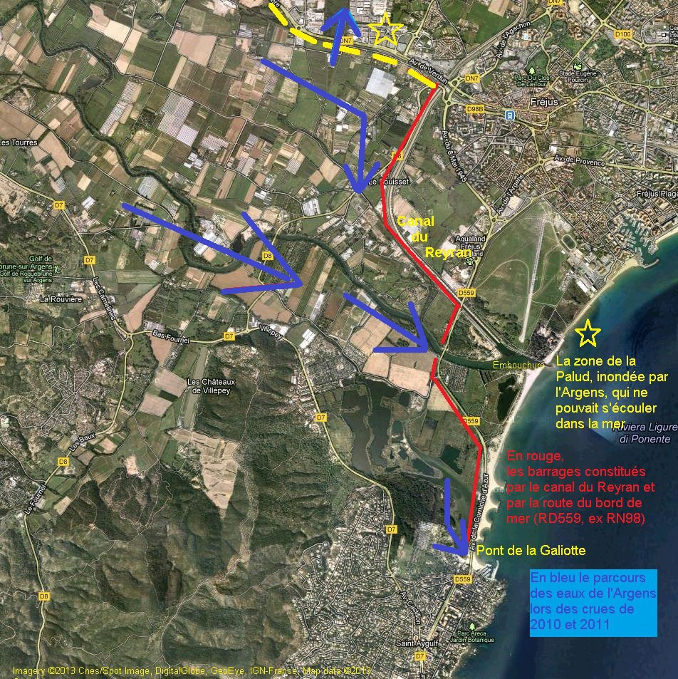
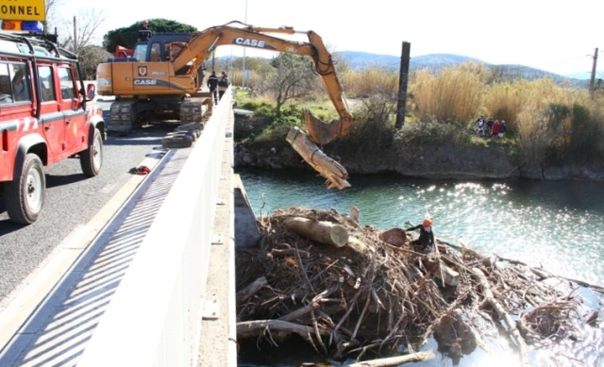
Étude des blocages et d'un processus non abouti
3. Les voies concrètes de la résilience
3.3. Vers un PAPI opérationnel
(projet et cofinancement)
Traiter les causes pour réduire les effets

Slide 48
Vivre Installé au Val d’Argens
« se regrouper pour agir et avancer »
En mémoire : 2010
Catastrophe meurtrière en Dracénie
  Gestion prioritaire sur ce territoire
  Examen différé des causes et conséquences en aval
Mort lente de la Basse Vallée de l’Argens

Slide 49
Vivre Installé au Val d’Argens
« se regrouper pour agir et avancer »
Plan global d’actions sur le bassin versant
2 types de grands travaux (à court terme) :
Réparer les dégâts majeurs de l’amont
Traiter les causes de rétention des eaux en aval
La baignoire déborde :
Enlevons le bouchon avant d’ouvrir d’avantage le robinet !!!

Slide 50
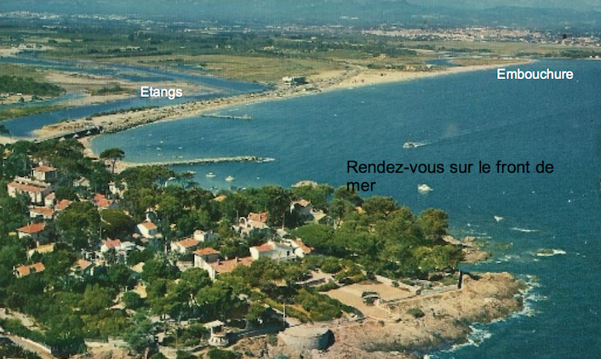
Un bouchon ? Un delta barré à 97% !
Intégrer la résilience dans la prospective territoriale : le Val d’Argens (Var), un cas d’école © www.viva2010.org

Slide 51
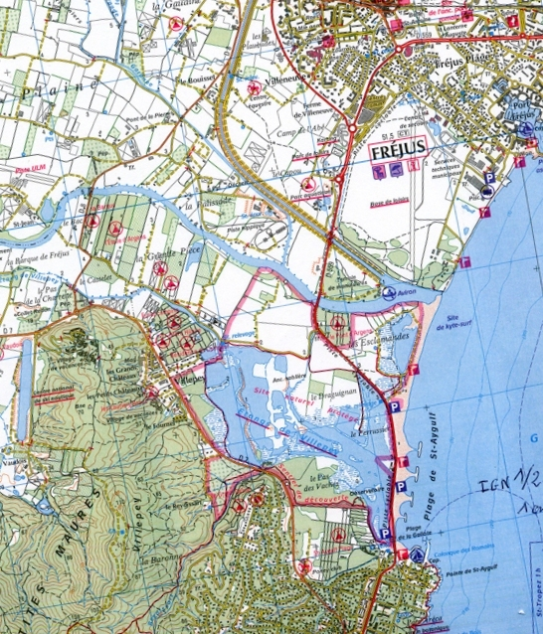
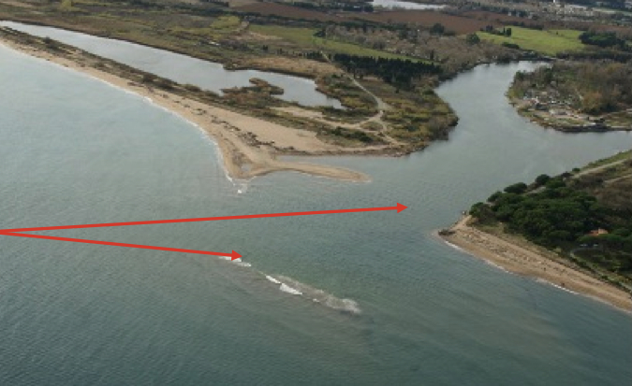
L’estuaire ensablé
Reyran
Argens
Bouchon
Route-digue
Intégrer la résilience dans la prospective territoriale : le Val d’Argens (Var), un cas d’école © www.viva2010.org

Slide 52
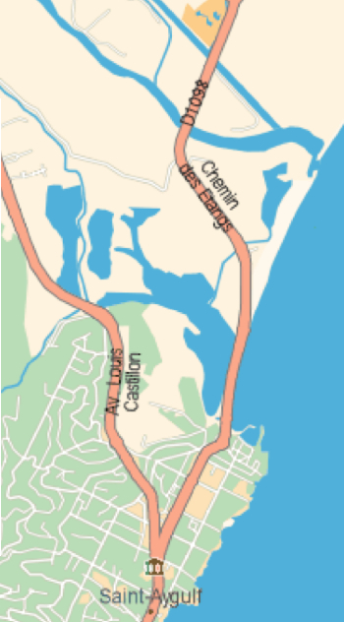
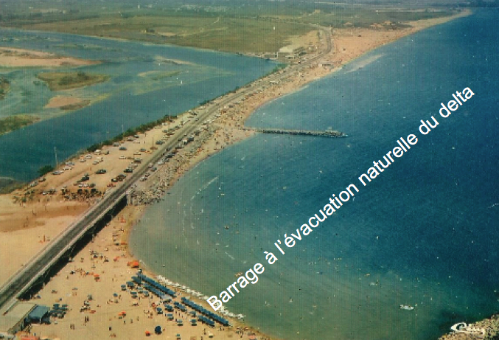
2. RD 559 : Digue aux étangs de Villepey
La construire ainsi fut une ERREUR
La maintenir sans ouverture est une FAUTE

Slide 53
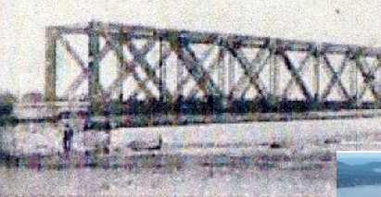
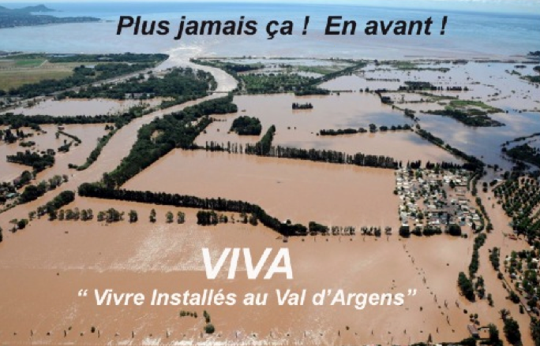
Autrefois
Il y avait 5 ponts sur pilotis construits par Gustave Eiffel
Le train traversait le delta,
l’eau coulait librement à la mer
En 1931 :
Une route-digue
est construite sur
des remblais…
L’eau de crue est
retenue dans les
étangs…
L’Argens inonde
la plaine !!!
Intégrer la résilience dans la prospective territoriale : le Val d’Argens (Var), un cas d’école © www.viva2010.org

Slide 54
Vivre Installé au Val d’Argens
« se regrouper pour agir et avancer »
La Basse Vallée de l’Argens et son delta à classer
« Zone Sensible Prioritaire »
ont besoin d’urgence d’an PAPI anticipé
Un ENGAGEMENT des intercommunalités
Un PROJET chiffré et phasé
  Canalisation de la plaine
  Ouvrage à l’embouchure
  Busage sous la route 559 (ex RD-98)
Un COFINANCEMENT (du local à l’Europe)
« Libérer les eaux du delta, c’est pour le bien de tous, de l’aval à l’amont du bassin versa »

Slide 55
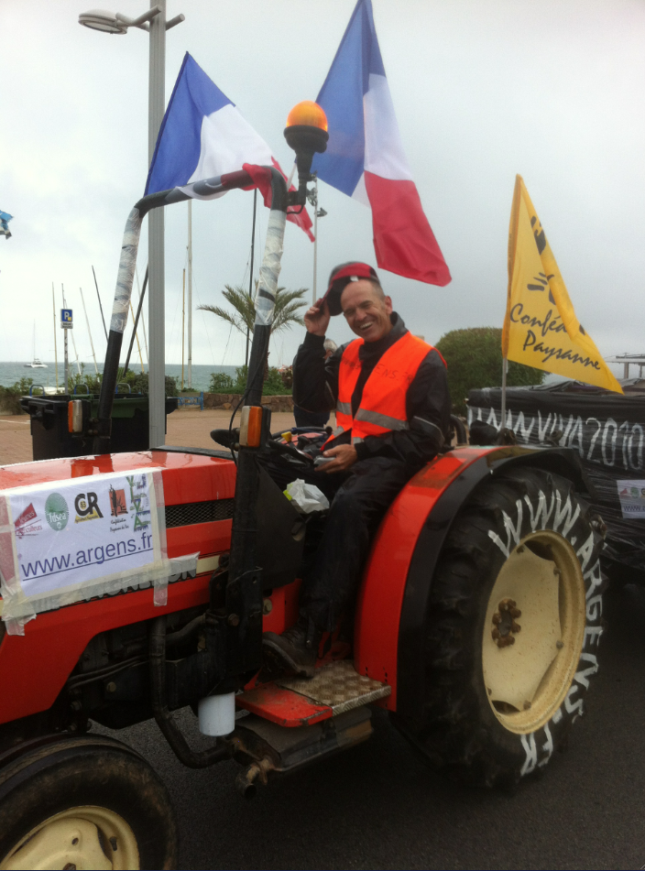





VERS UN HORIZON
Excédés de ne rien voir de concret en matière de lutte contre les inondations, de constater que des centaines d’hectares de terres agricoles inondables continuent d’être remblayés plus ou moins légalement, de percevoir un mépris et un désintérêt évident de la presque totalité des élus locaux pour une partie des citoyens de la basse vallée de l’Argens, l’association VIVA et les 4 syndicats d’agriculteurs se sont mobilisés pour une manifestation commune le samedi 27 avril 2013.
Malgré le froid et la pluie, plus d’une centaine de tracteurs et autres machines agricoles ainsi qu’une centaine de manifestants piétons ont participés à cette manifestation pacifique, bénéficiant d’un large support de la part des spectateurs, piétons ou automobilistes, pourtant fortement incommodés par l’occupation du réseau routier tout un samedi après-midi, traditionnellement fort chargé.
Une centaine de manifestants motorisés sont partis de Roquebrune sur Argens vers 13h., ont été rejoint par des participants supplémentaires à Puget sur Argens puis à Fréjus, pour se diriger ensemble sur la mairie au centre de St Raphaël, ville administrée par le député-maire G. Ginesta, président de la communauté de communes (CAVEM) et président du SEVE. Beaucoup de citadins ont été très surpris par le fort degré de mobilisation du monde agricole dont on avait presque oublié qu’il existait…
PROJET “FRONT DE MER”

Slide 56
Merci de votre attention et de votre soutien avisé
Vivre Installé au Val d’Argens
dans la sécurité et le développement mutuel soutenable de l’Agriculture (viticole, fruitière, maraîchère et florale) et du Tourisme pour tous.

Slide 57
Vivre Installé au Val d’Argens
« se regrouper pour agir et avancer »
Association loi 1901
Boîte Postale 45
83372 SAINT-AYGULF Cedex
Courriel : contact@viva2010.org
Téléphone (tarif local) et/ou Fax : 09 72 12 91 70
Site internet officiel : http://www.viva2010.org
Page Facebook : http://fb.viva2010.org
Twitter : @AssociationVIVA

Slide 58

Chaque fois que survient une inondation catastrophique en France ou dans le monde,
VIVA exprime sur son site sa profonde sympathie aux sinistrés.
Lời kêu gọi
Appel de l’Union Générale des Vietnamiens de France
Le typhon Nｰ11 (octobre 2013) suivi de fortes pluies, a causé d’importantes dévastations sur les provinces de Quang Nam, Da Nang, Ha Tinh, Nghe An et les autres provinces du centre comme Quang Tri, TT Hue et Quang Ngai,- jusqu’au 22/10 plus de 46 morts et des centaines de personnes blessées, des dizaines de milliers d’habitations emportées par l’eau.
Tout le Viet Nam est mobilisé, chacun selon ses moyens et son cœur,
dans une campagne de solidarité et d’aide aux victimes des régions touchées par ces catastrophes naturelles.

